Slide 1
FORET ET CLIMATS
Quel avenir ?

Slide 2
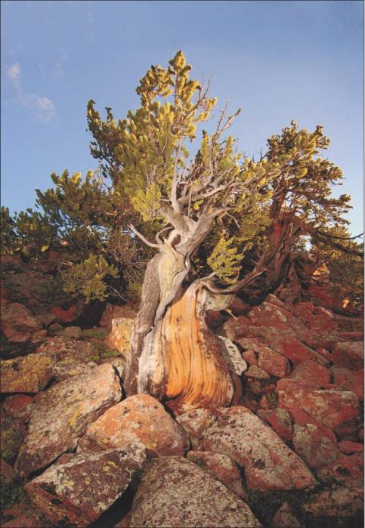
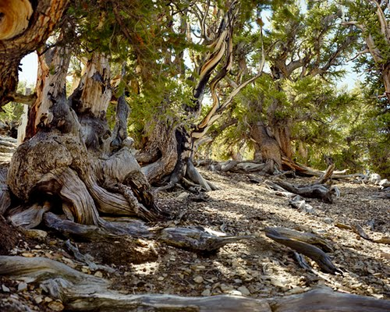
Le temps des arbres n'est pas le temps des hommes
Pins bristlecone 5000 ans ; Californie

Slide 3
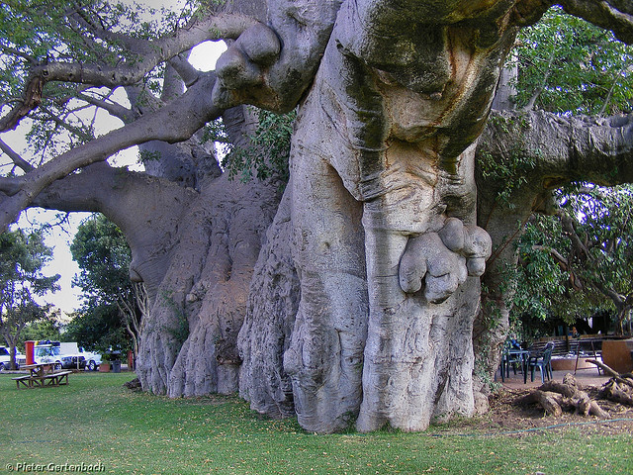
Baobab Limpopo Province, South Africa. 6000 ans

Slide 4
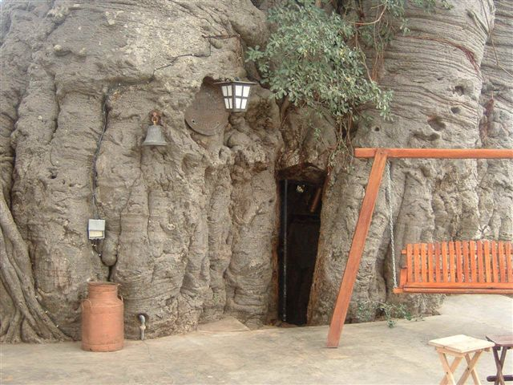
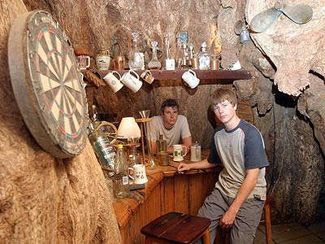
L’arbre est creux et contient un bar 60 places maxi !!

Slide 5
LES PLANTES ET LE CLIMAT HYPOTHESES DE BASE
La présence potentielle des végétaux est conditionné par trois facteurs limitant :
-1)Le froid hivernal mesuré par la moyenne des minimas du mois le plus froid.
-2)La quantité d’énergie reçue mesurée par la somme des températures maxi mensuelles positives.
-3)Le stress hydrique mesuré par la différence entre l’ETP ( TURC) et les précipitations en faisant intervenir les variations de stock en eau du sol..

Slide 6
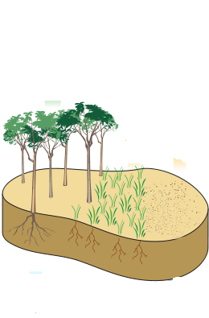
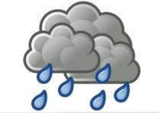
Comprendre les relations plante-climat KLIMASTRUD
L’eau le soleil et les plantes
Soleil => température,rayonnement => Besoin en eau (B)
P
Pluie (P)+ eau du sol (R) =>Eau disponible (D)
B
Bilan hydrique en zone tempérée atlantique:
Hiver : Pas de déficit hydrique mais très peu de croissance , l’excédent d’eau s’en va aux rivières. D>B
Printemps : Besoin devient supérieur aux pluies mais la réserve en eau du sol compense. B=D,
Eté : la réserve d’eau du sol s’épuise , le bilan devient négatif: les plantes souffrent de sècheresse. D<B
Automne : les besoins baissent, les pluies augmentent , les réserves d’eau du sol se reconstituent. D>B
D
R

Slide 7
Humide
Aride
FROID
Glaces
Tundras et praires alpines
Forets résineuses pures (taïgas)
 |  |  | Forêts-steppes
Forêts mixtes feuilux caducs et resineux
 |  |  |  |  | Steppes |  | Déserts
Forêts feuillus caducs
 |  |  | Forêts mediterranéennes
Forets feuillus caducs et persistants |  |  |  |  | Semis déserts à épineux
C’est le climat qui décide de ce qui pousse en un lieu.
CHAUD

Slide 8
TUNDRAS

Slide 9
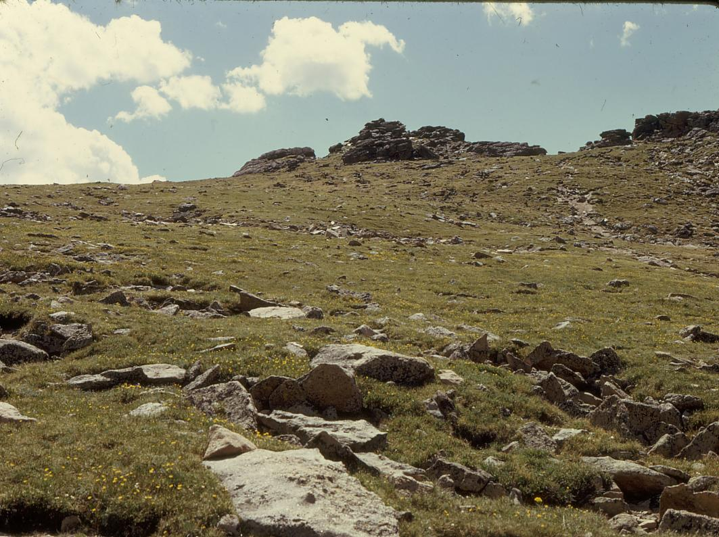

Slide 10
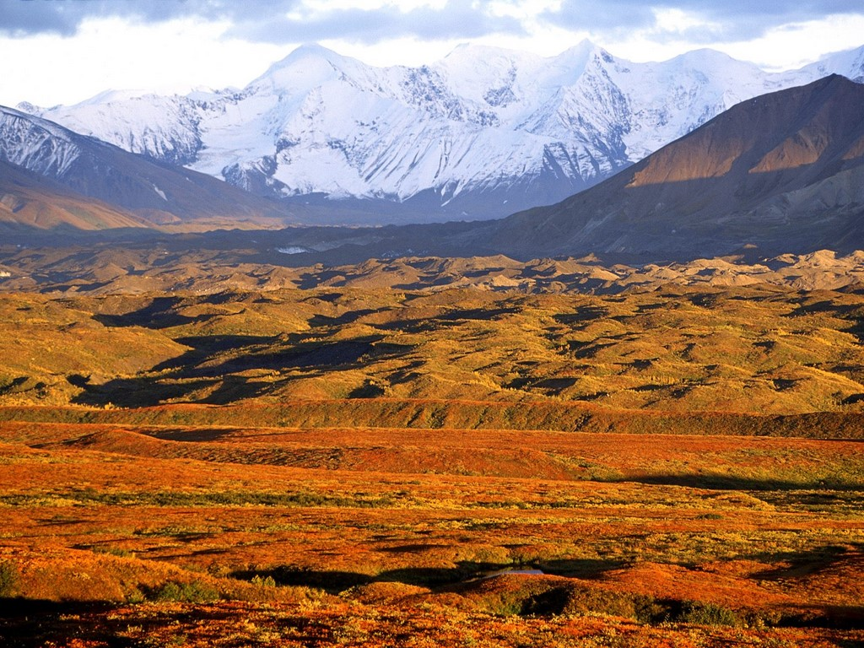

Slide 11
TAIGAS

Slide 12
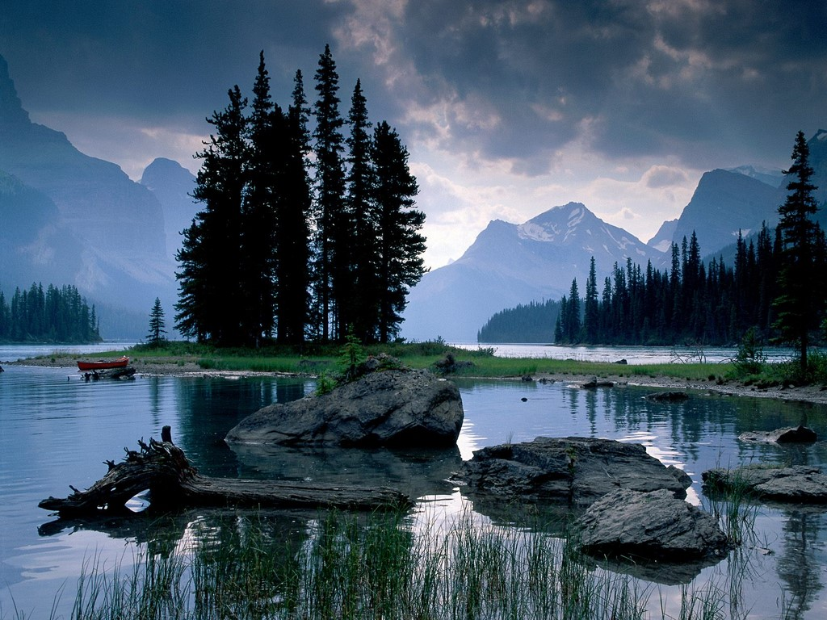
Les taïgas

Slide 13
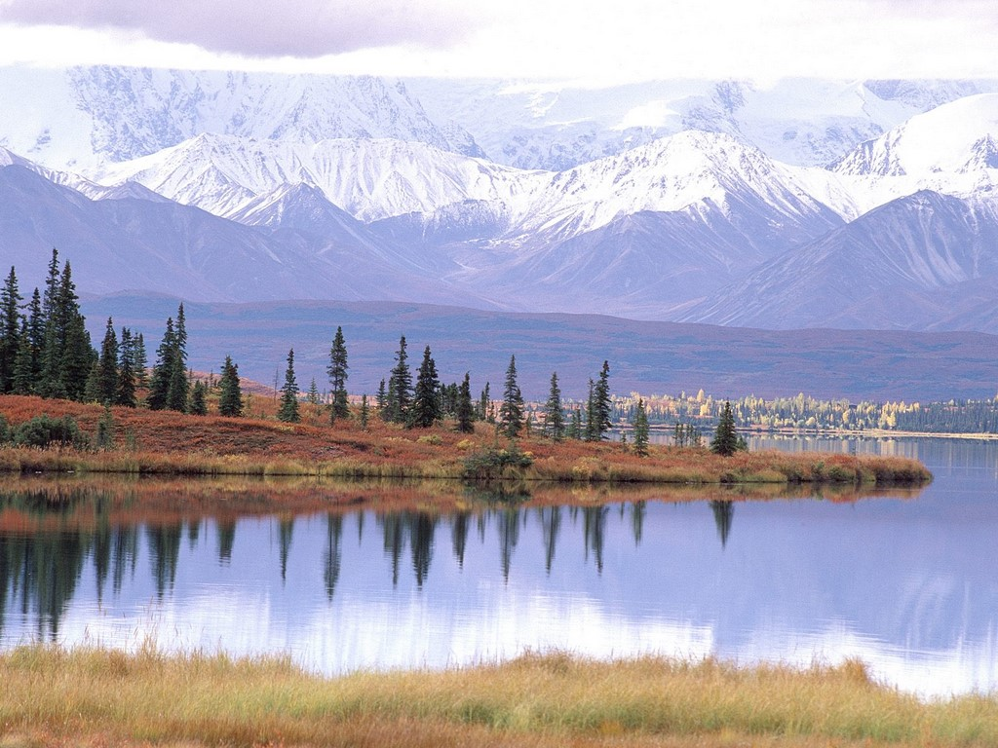

Slide 14
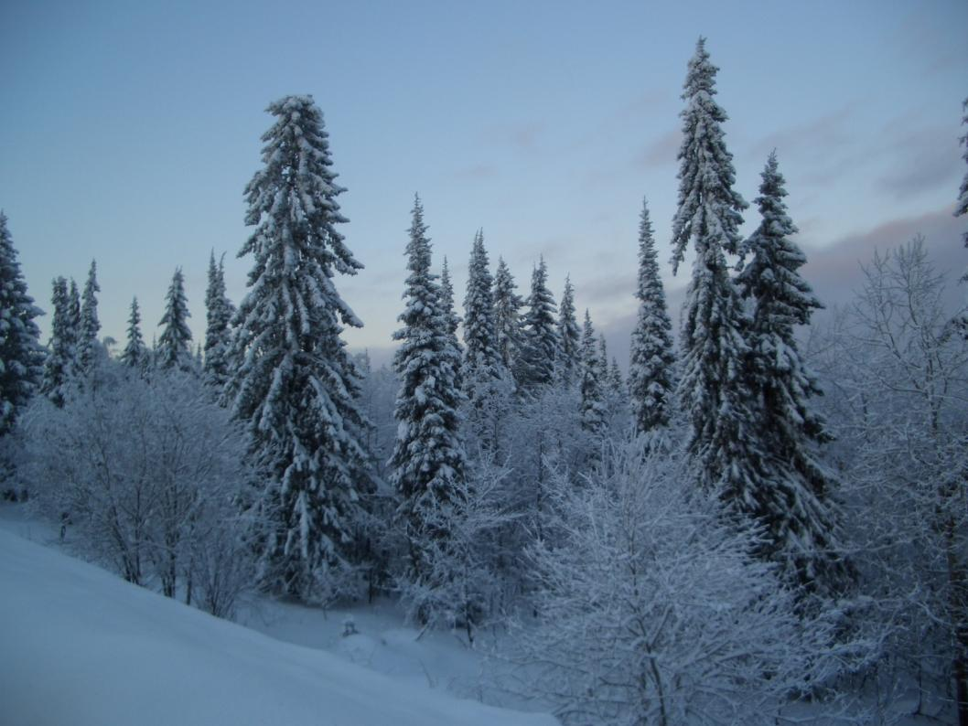

Slide 15
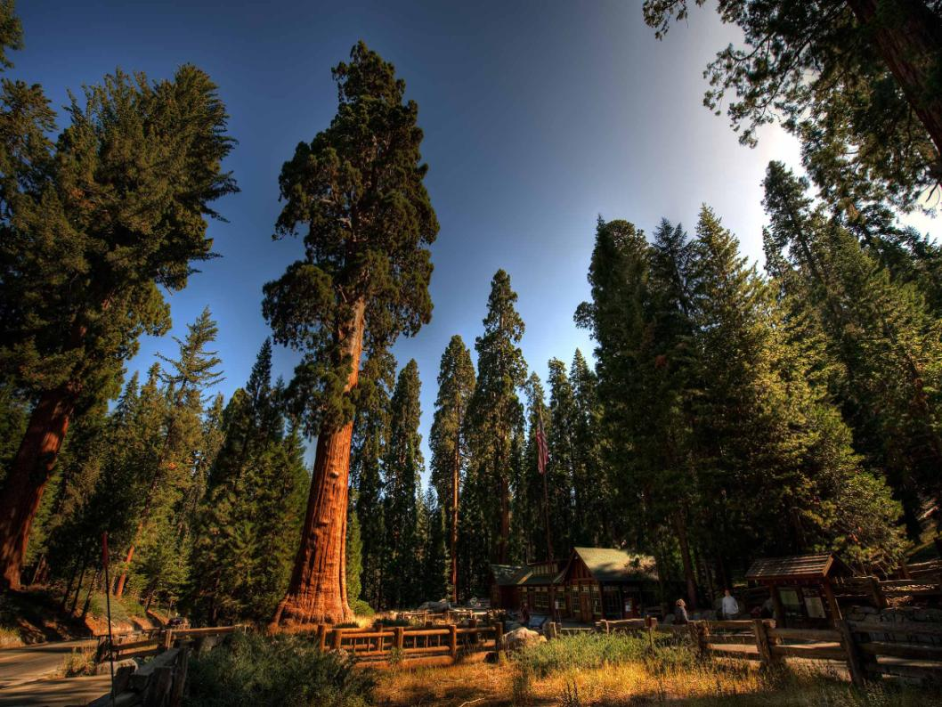

Slide 16
FORETS MIXTES FEUILLUS RESINEUX

Slide 17
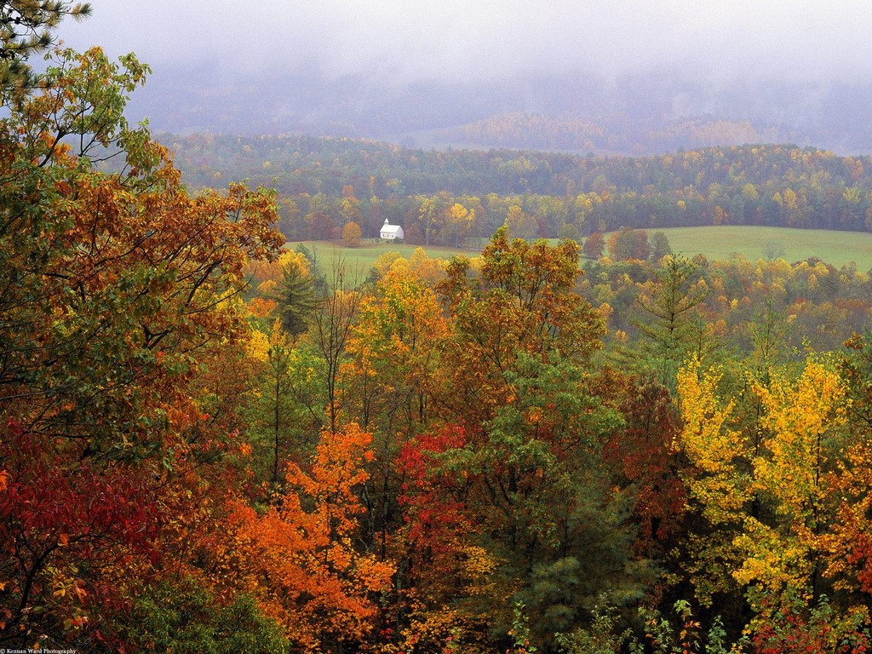

Slide 18
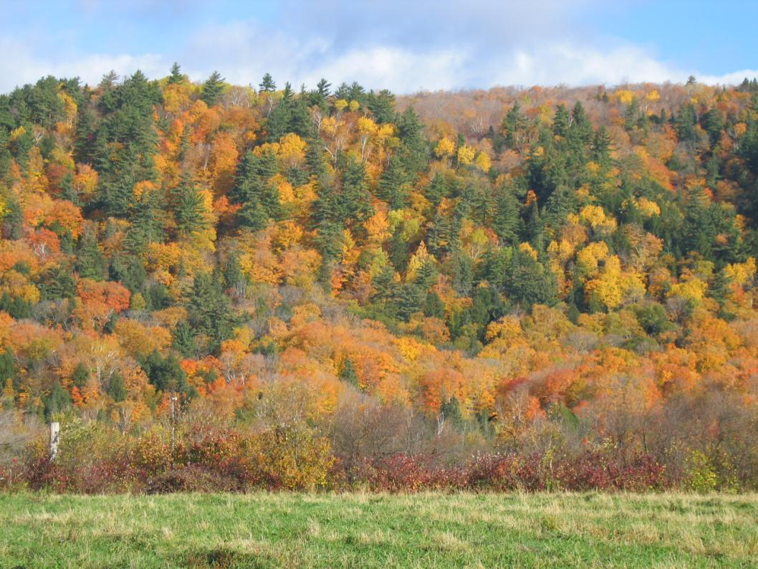

Slide 19
FORETS FEUILLUS PURES

Slide 20
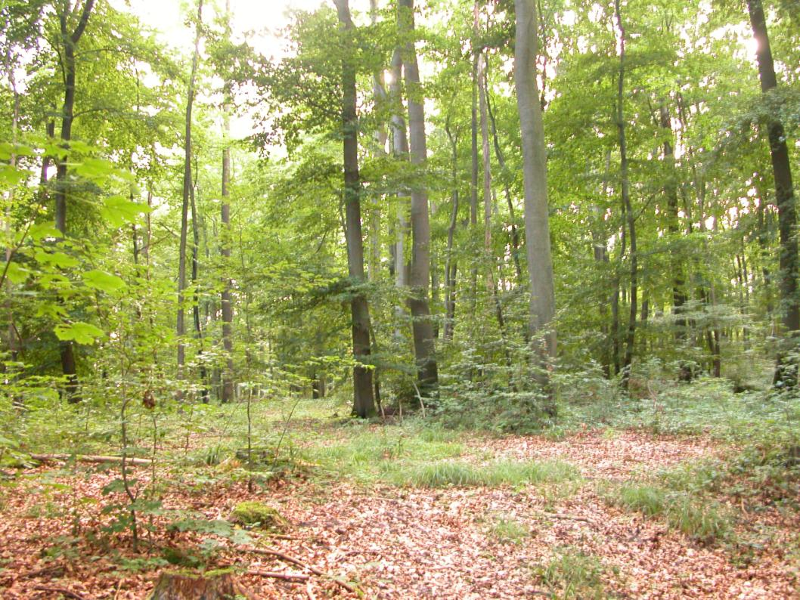

Slide 21
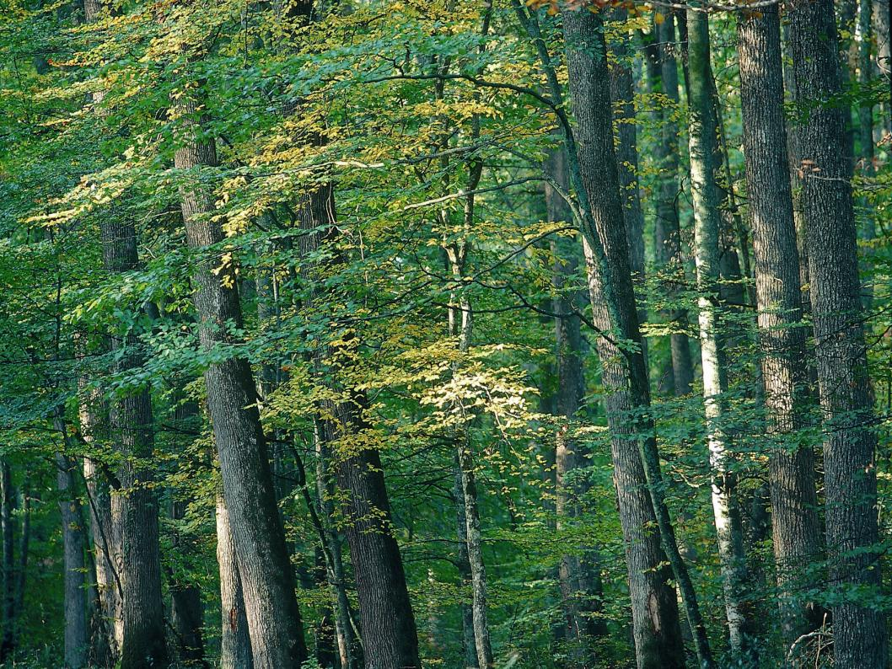

Slide 22
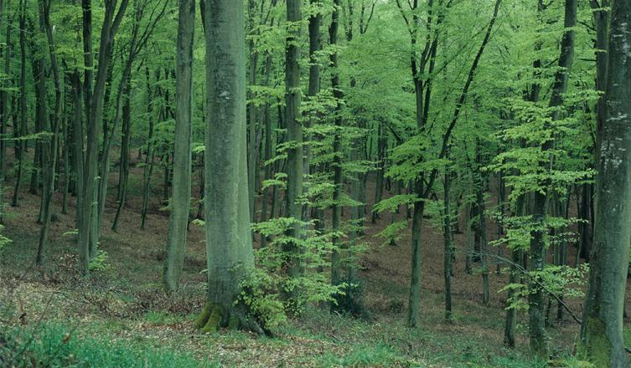

Slide 23
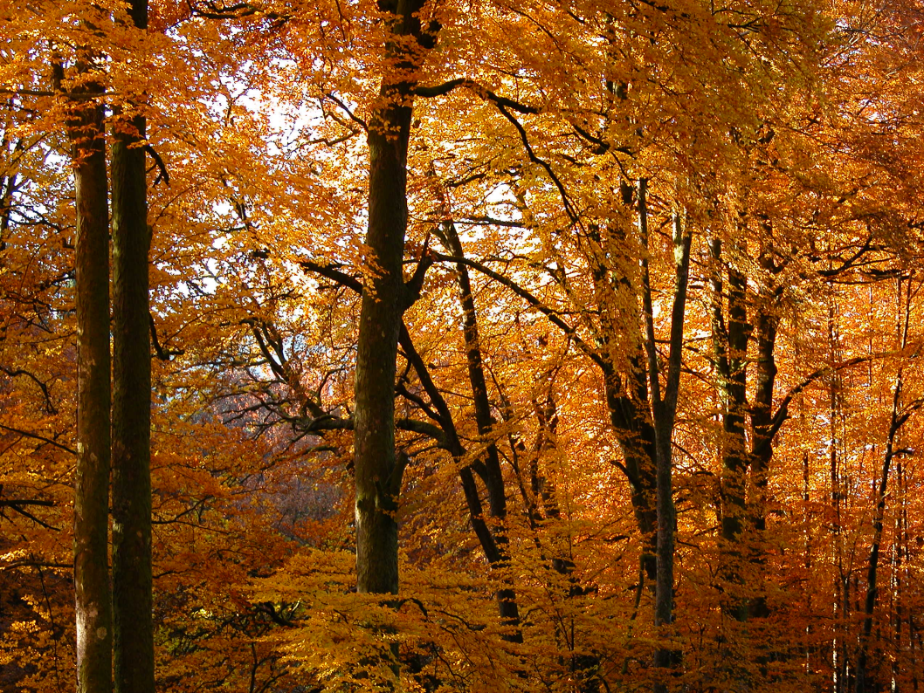

Slide 24
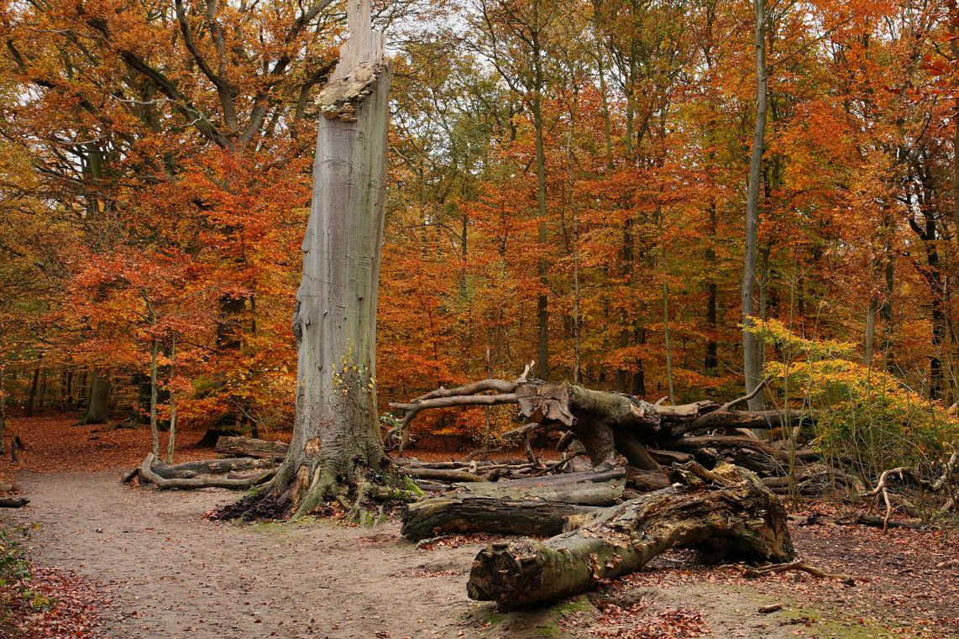

Slide 25
FORETS MEDITERRANEENNES

Slide 26
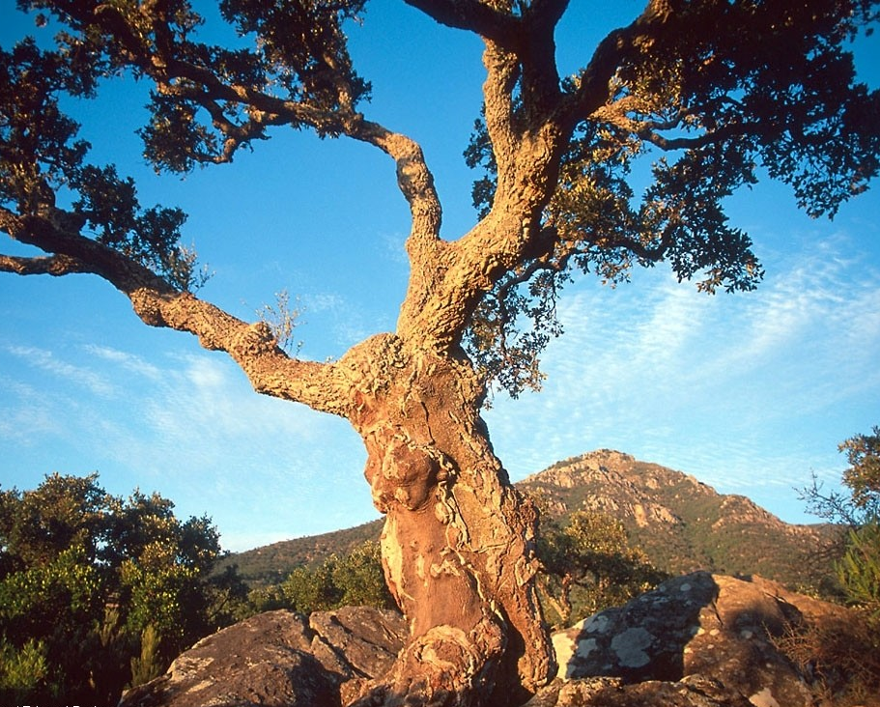

Slide 27
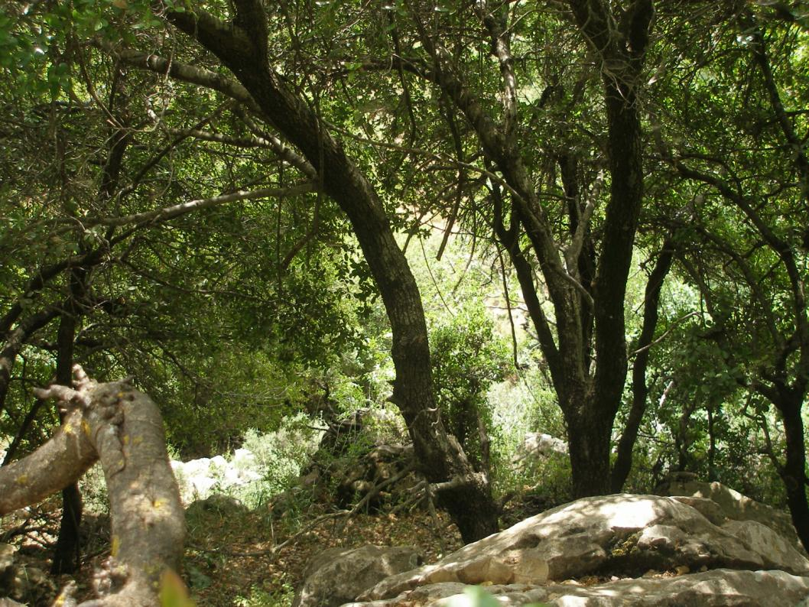

Slide 28
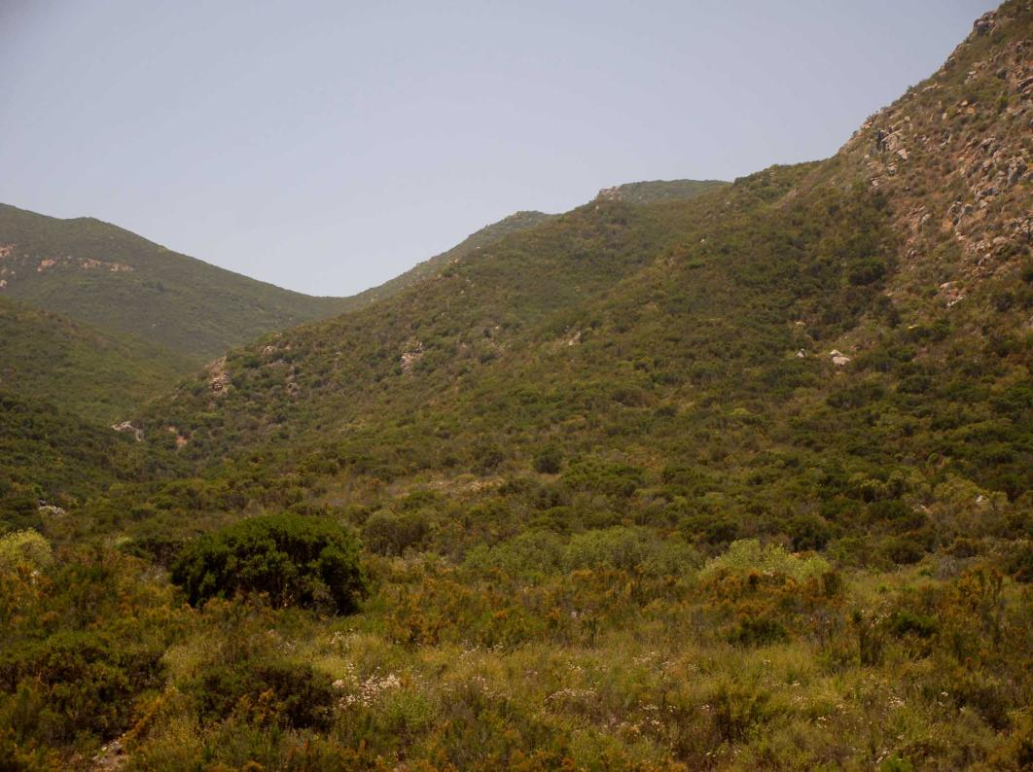

Slide 29
FORETS STEPPES

Slide 30
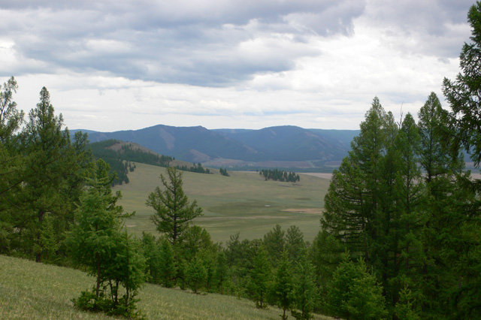

Slide 31
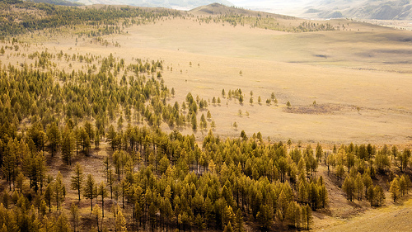

Slide 32
STEPPES ET DESERTS

Slide 33
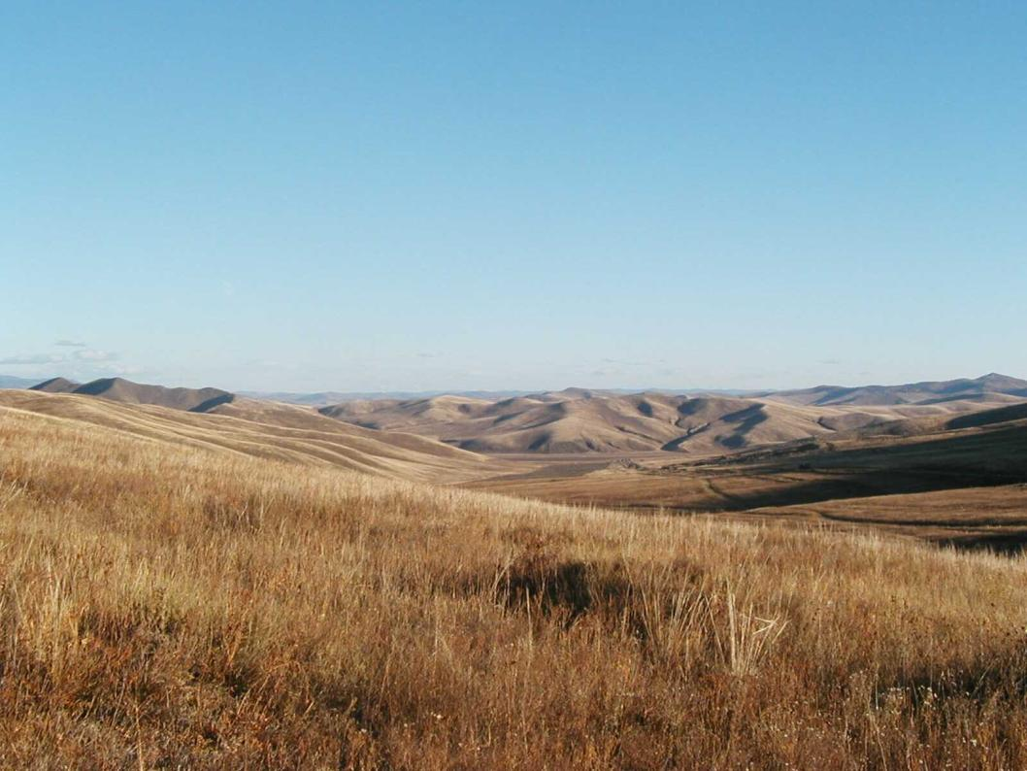

Slide 34
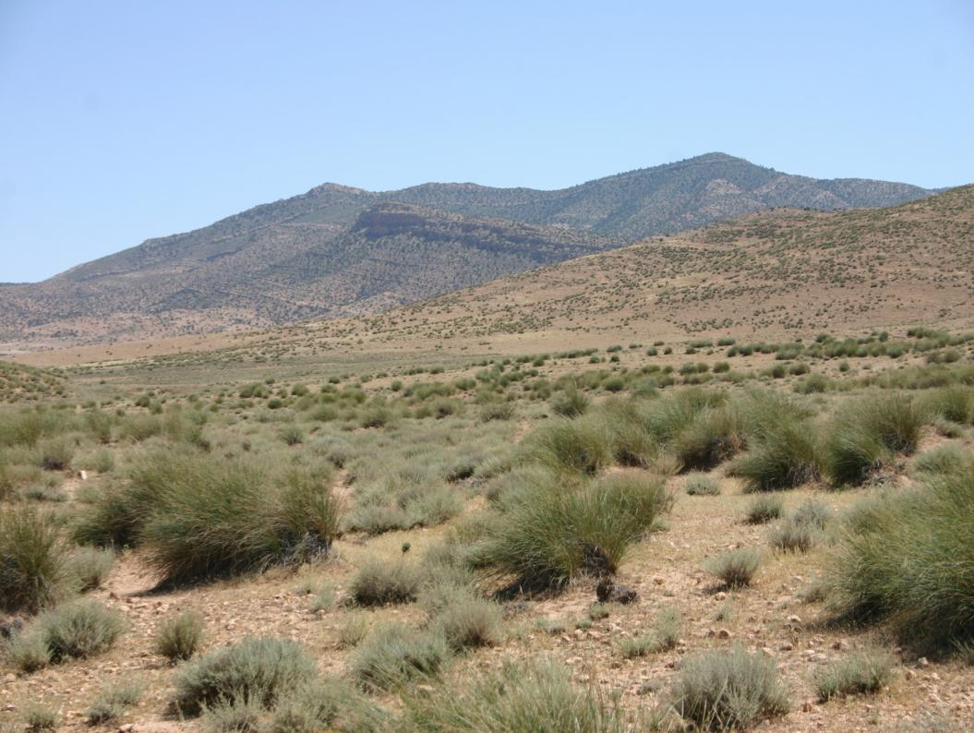

Slide 35
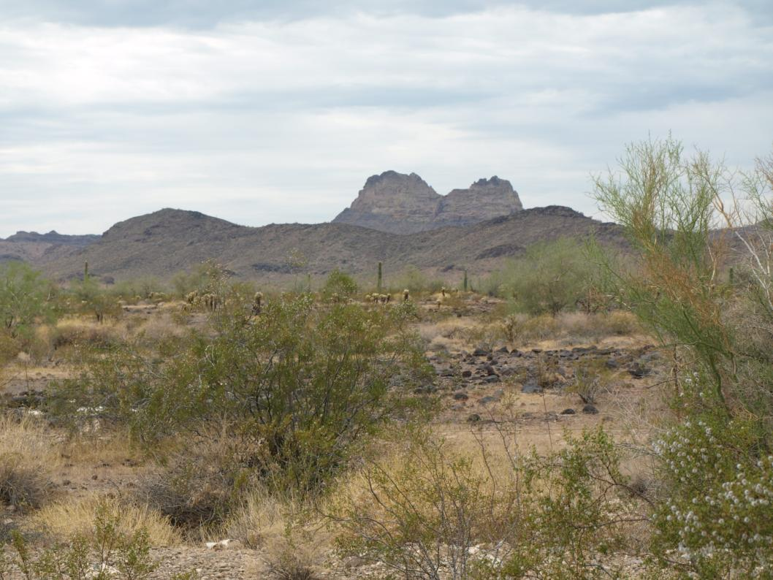

Slide 36
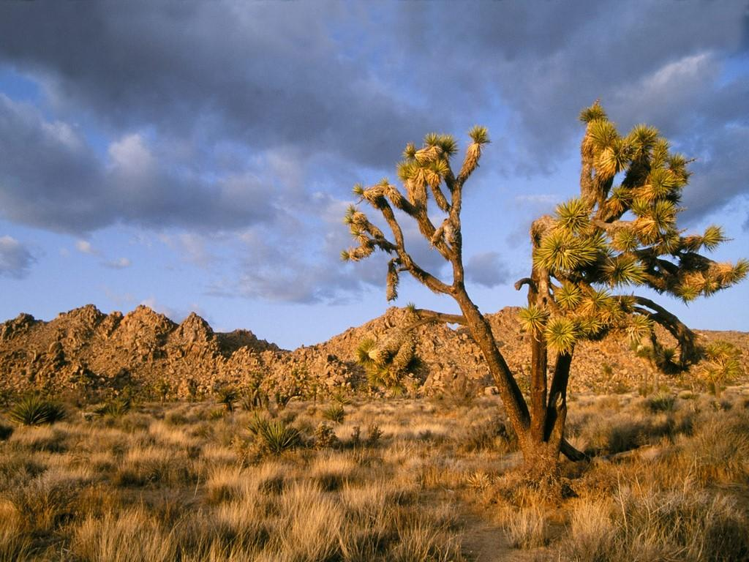

Slide 37
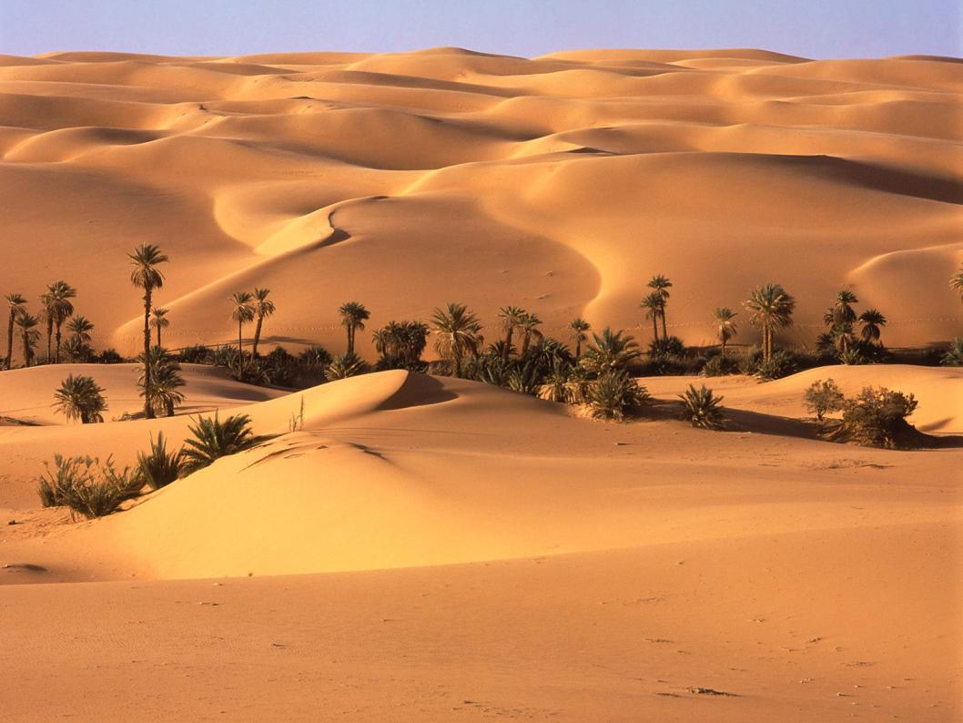

Slide 38
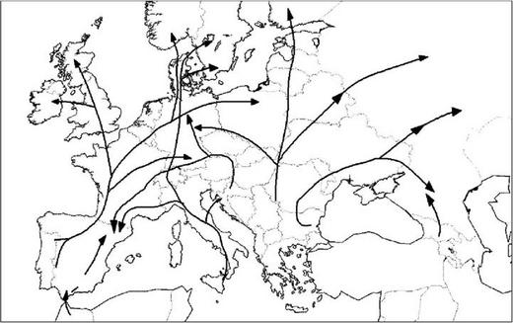
Si le climat change , les arbres de certaines espèces s’adaptent ou meurent et d’autres arrivent à petit pas par leurs semences ( 100 à 300 mètres par an pour les chênes)
- 6000 ans arrivée
- 11000 ans départ
Voies de recolonisation des chênes à la fin de l’ère glaciaire

Slide 39
La Bretagne sud il y 15000 ans ?

Slide 40
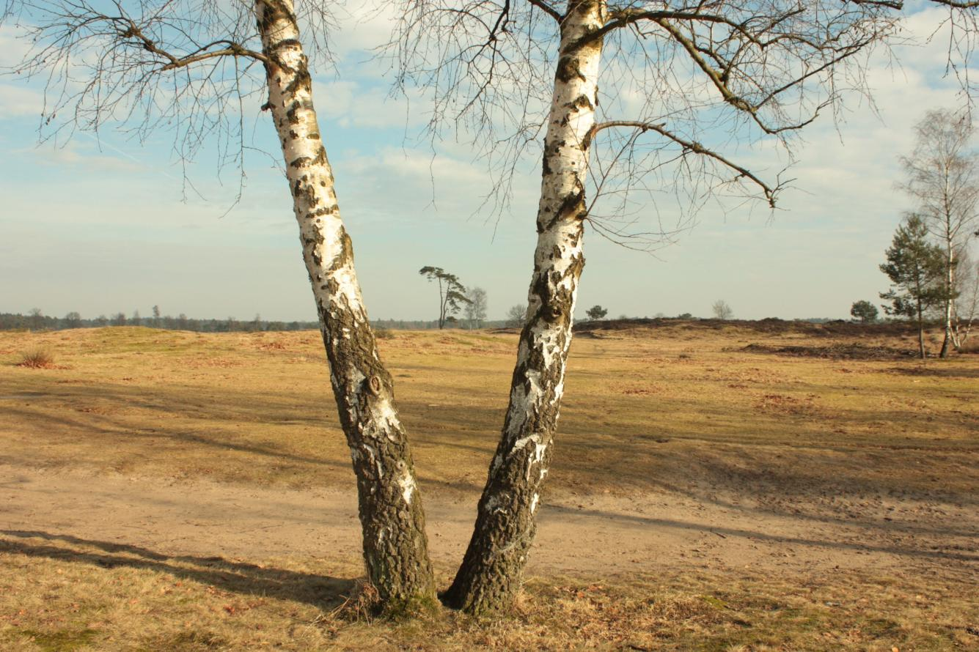
La Bretagne sud il y 10000 ans ?

Slide 41
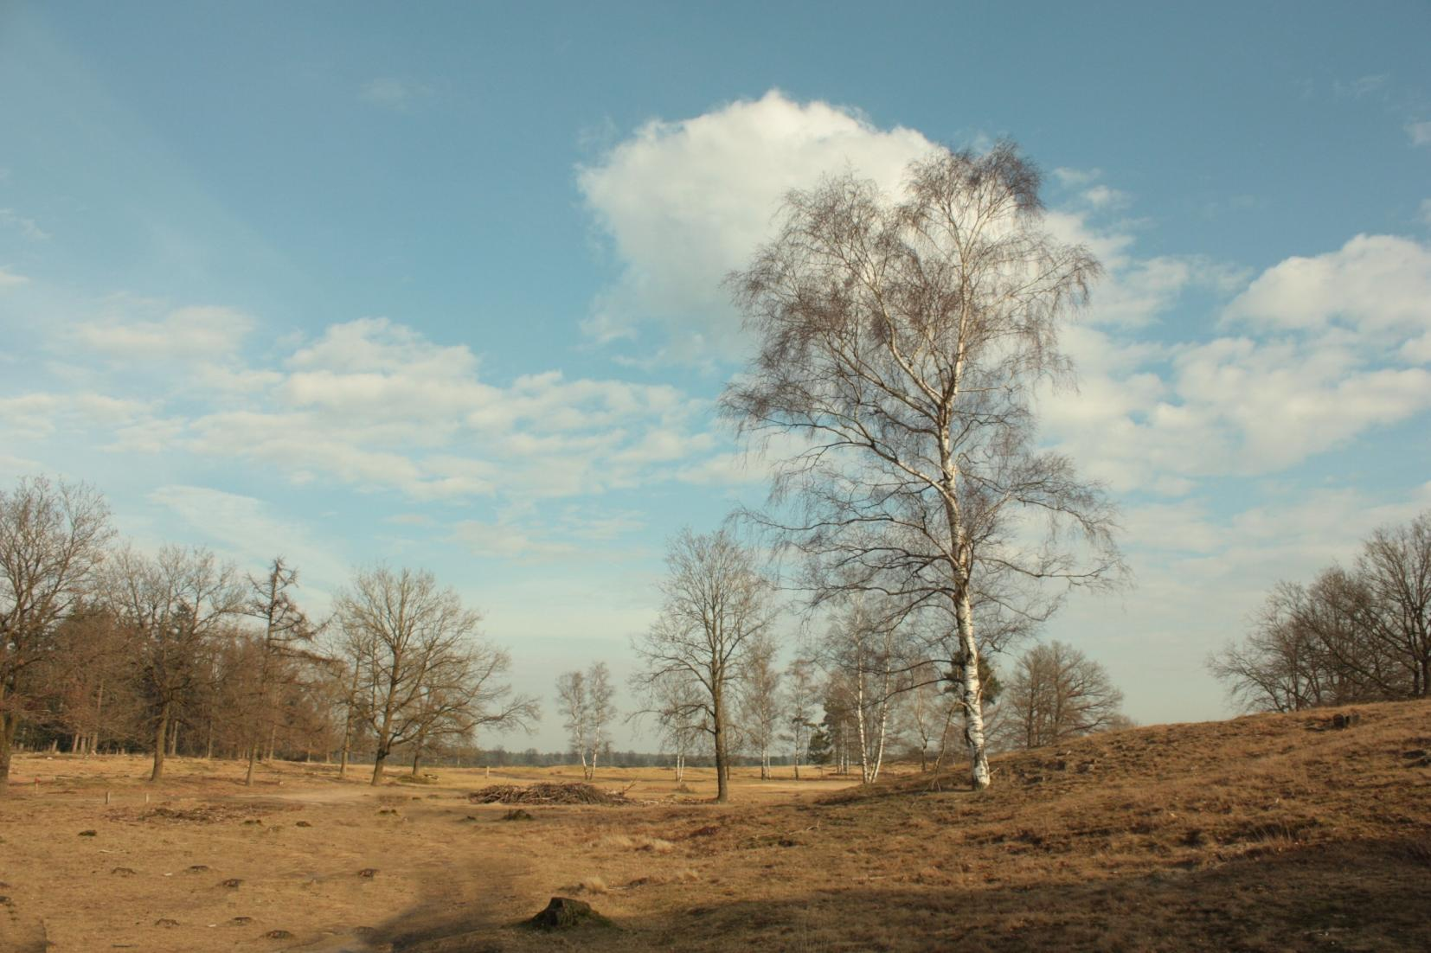
La Bretagne sud il y 9000 ans arrivée des chênes

Slide 42
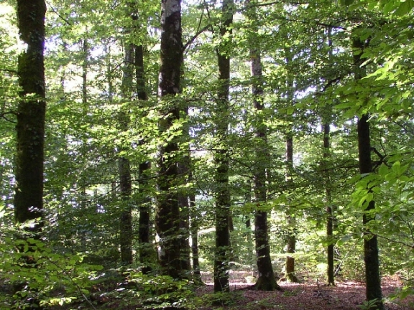
La Bretagne sud il y 7000 ans , Chênaies hêtraie

Slide 43
La Bretagne sud il y a 6000 ans , Néolithisation , début agriculture , défrichements

Slide 44
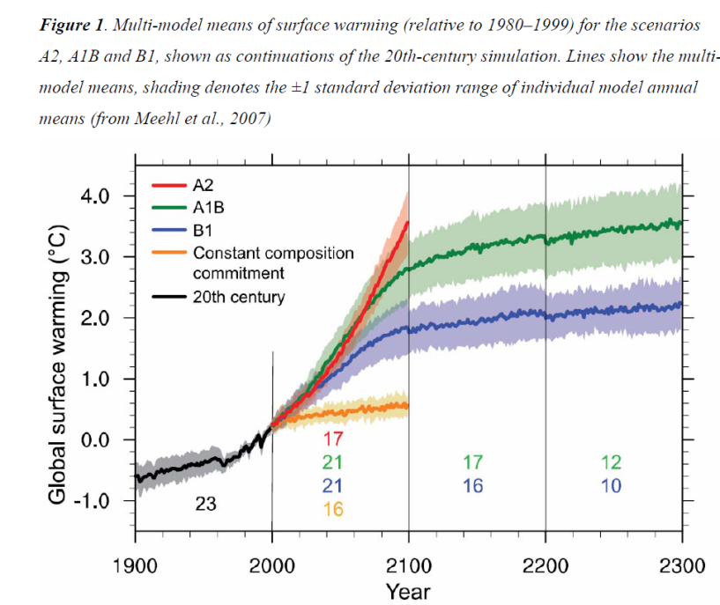

Slide 45
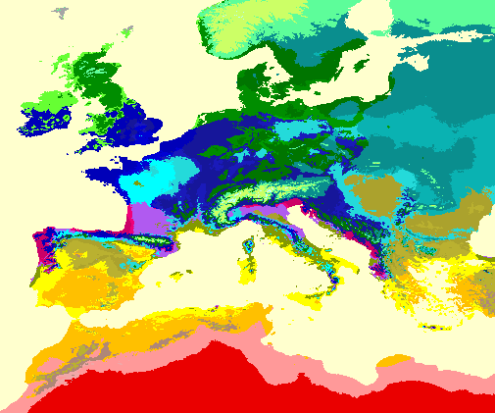
Carte végétations bioclimatiques euro-méditerranéennes 2000

Slide 46
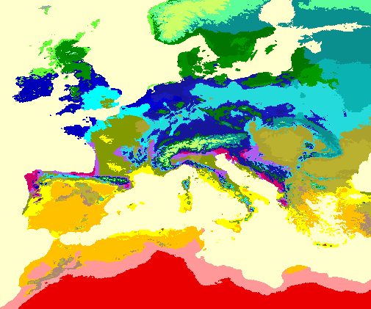
Carte végétations bioclimatiques euro-méditerranéennes CNR 2030 ( A1+CO2)

Slide 47
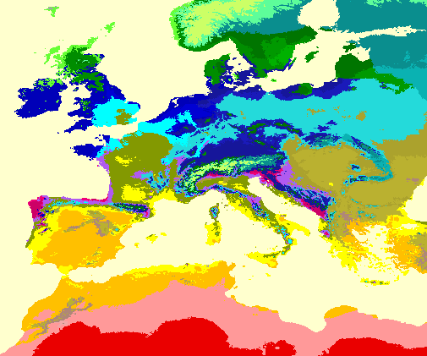
Carte végétations bioclimatiques euro-méditerranéennes CNR 2050 (A1+ CO2)

Slide 48
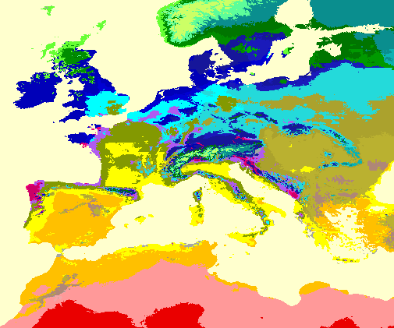
Carte végétations bioclimatiques euro-méditerranéennes CNR 2080 (A1+CO2)

Slide 49
Carte végétations bioclimatiques euro-méditerranéennes 2000

Slide 50
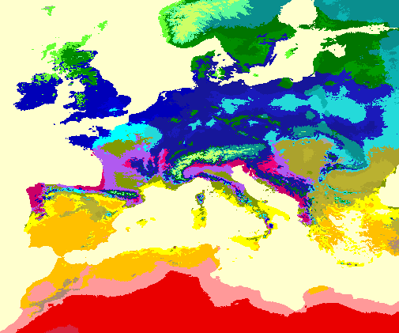
Carte végétations bioclimatiques euro-méditerranéennes MIR 2030 ( A1+CO2)

Slide 51
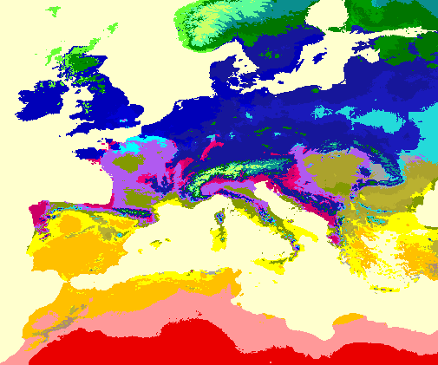
Carte végétations bioclimatiques euro-méditerranéennes MIR 2050 (A1 +CO2)

Slide 52
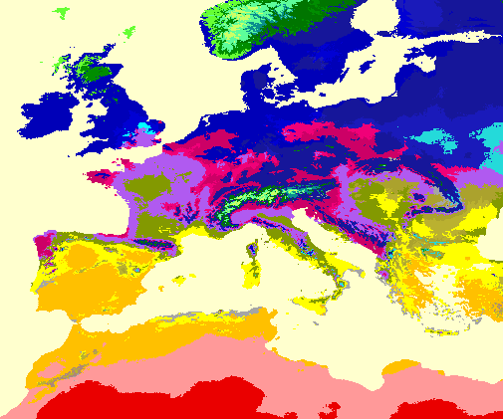
Carte végétations bioclimatiques euro-méditerranéennes MIR 2080 ( A1+CO2)

Slide 53
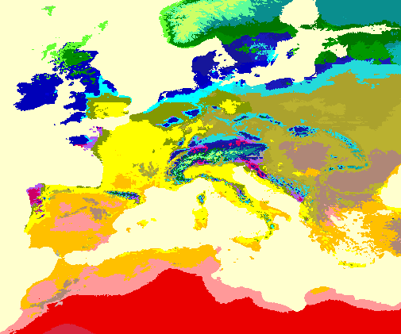
2080 Quel futur ??
2000
A1 MIR ( Chaud humide) +CO2
3 scenarios pour 2080 pris parmi les 24 IPCC 2011 .
+Actuel
A2 CNR ( très chaud sec ) –CO2
A1 CNR ( Chaud sec ) +CO2

Slide 55
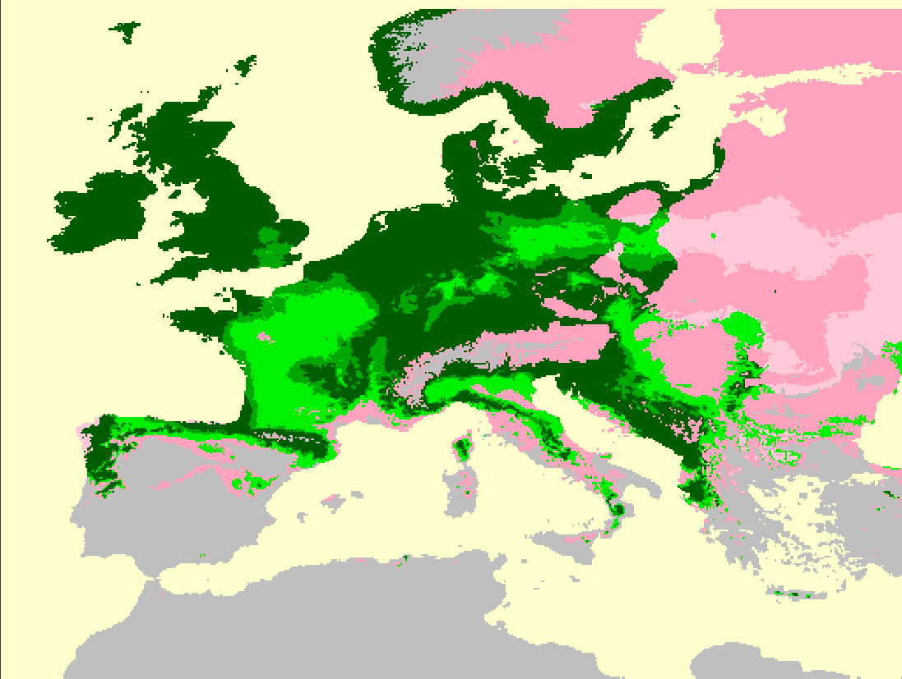
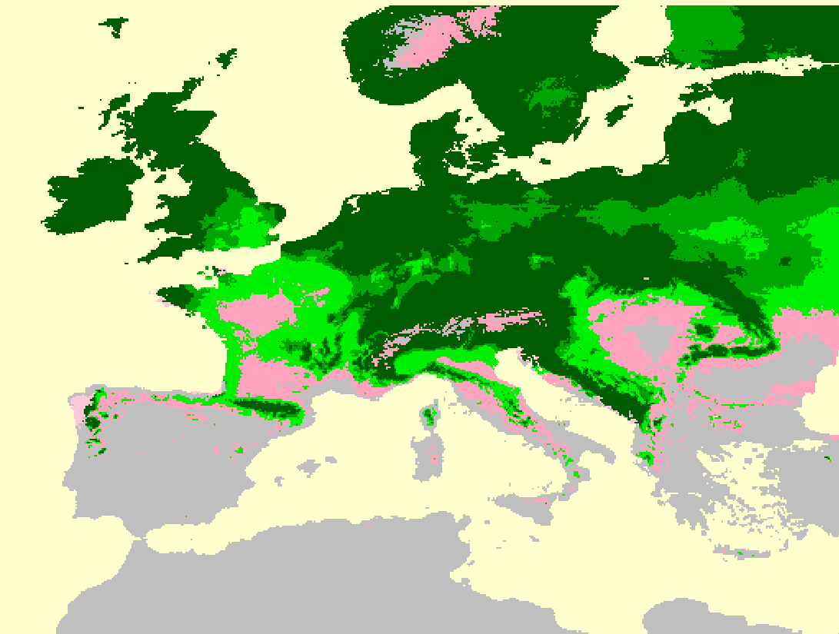
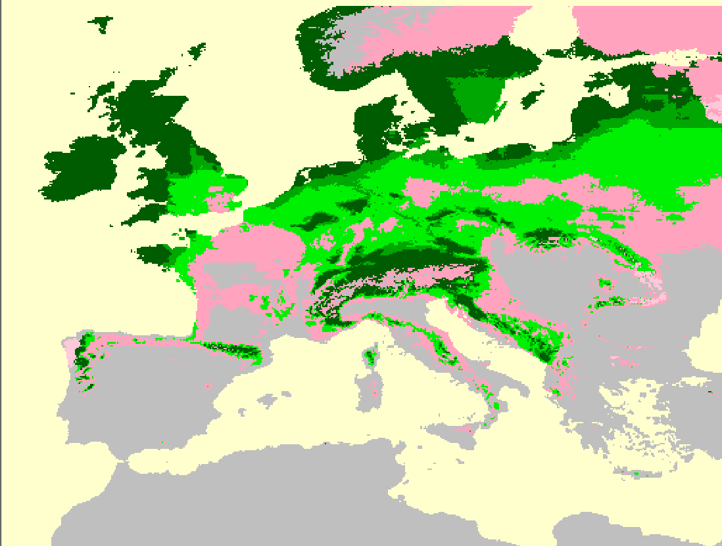
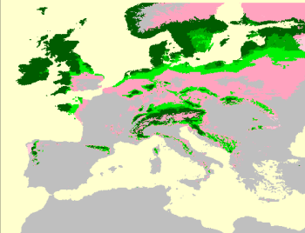
2080 Quel futur ?? Hêtre
 | Proba prés.
 | 0
 | 0.05
 | 0.15
 | 0.25
 | 0.35
 | 0.45
 | 0.55
 | 0.65
 | 0.75
 | 0.75
 | 0.75
 | 1
ACTUEL 2000
A1 MIR ( Chaud humide) +CO2
3 scenarios pour 2080 pris parmi les 24 IPCC 2011 .
+Actuel
A1 CNR ( Chaud sec ) +CO2
A2 CNR ( très chaud sec ) –CO2

Slide 56
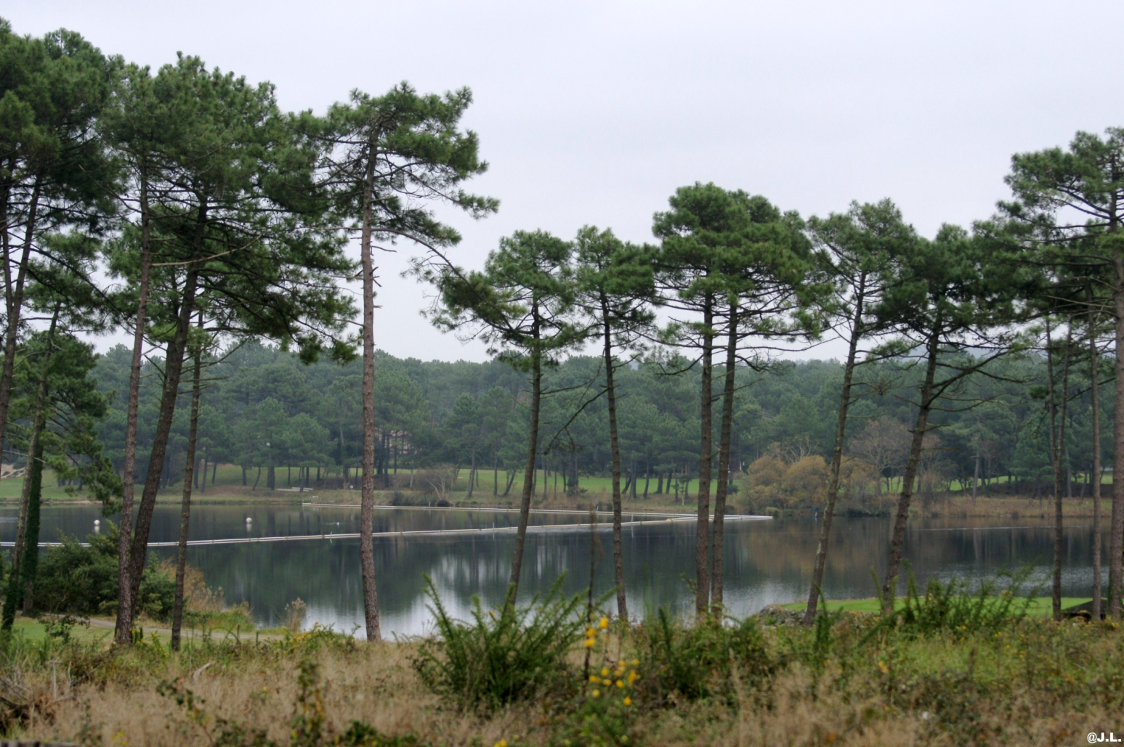

Slide 57
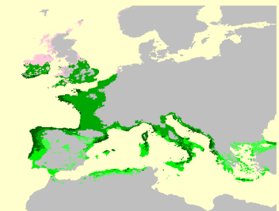
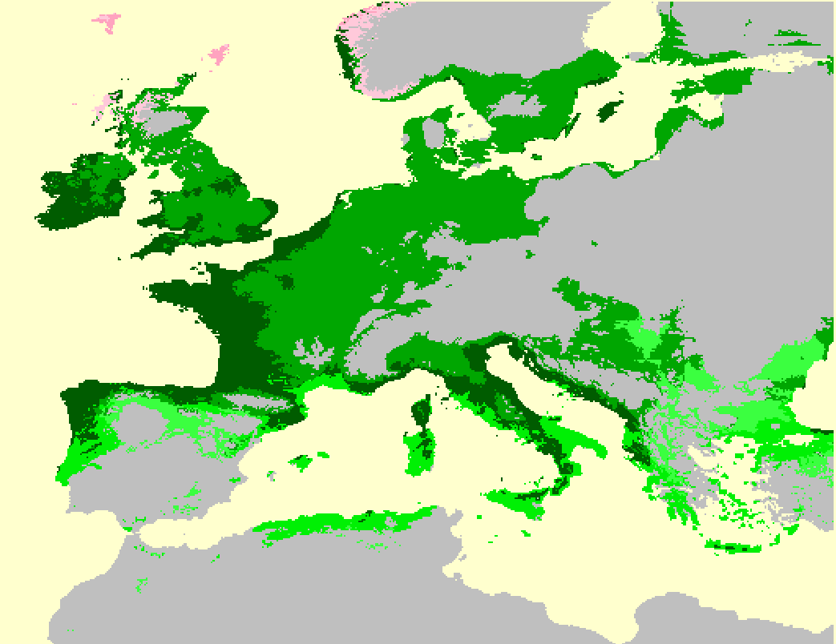
2080 Quel futur ?? Pin maritime
 | Proba prés.
 | 0
 | 0.05
 | 0.15
 | 0.25
 | 0.35
 | 0.45
 | 0.55
 | 0.65
 | 0.75
 | 0.75
 | 0.75
 | 1
ACTUEL 2000
A1 MIR ( Chaud humide) +CO2
3 scenarios pour 2080 pris parmi les 24 IPCC 2011 .
+Actuel
A1 CNR ( Chaud sec ) +CO2
A2 CNR ( très chaud sec ) –CO2

Slide 58
Et maintenant …..
A vous la parole ….

